Slide 1
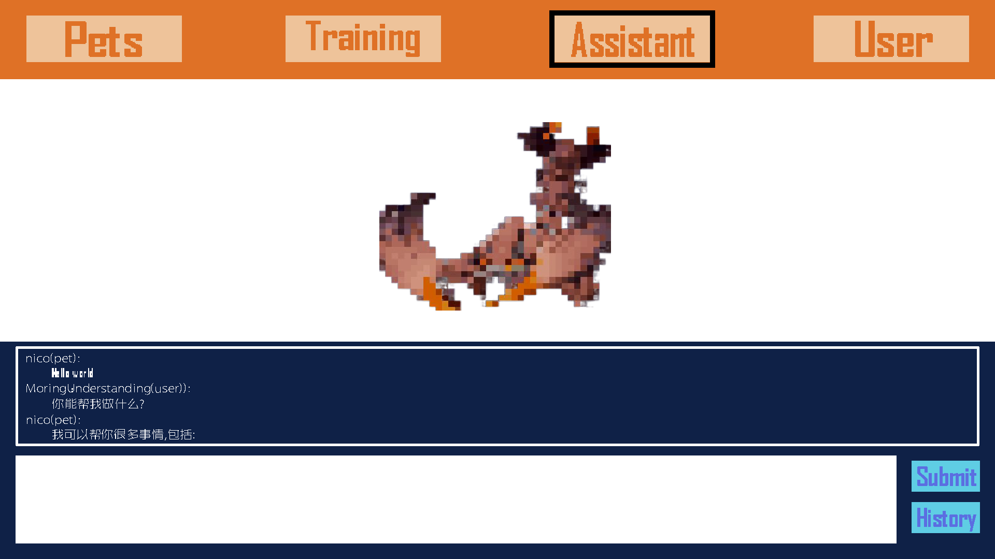
Virtual Cat平台 设计方案Report
Members: 徐法政，贺巨驰，杨博森，赵天昊

Slide 2
TABLE OF CONTENTS
01
02
03
关键功能流程
具体功能流程（Fat）
架构设计
虚拟宠物互动功能（Thin）
页面版基本功能
系统部署及组件

Slide 3
TABLE OF CONTENTS
04
05
06
接口设计
页面设计
数据结构与算法设计
互动界面设计原型
数据库、数据结构、算法

Slide 4


01
关键功能流程
虚拟宠物互动功能（Thin）

Slide 5
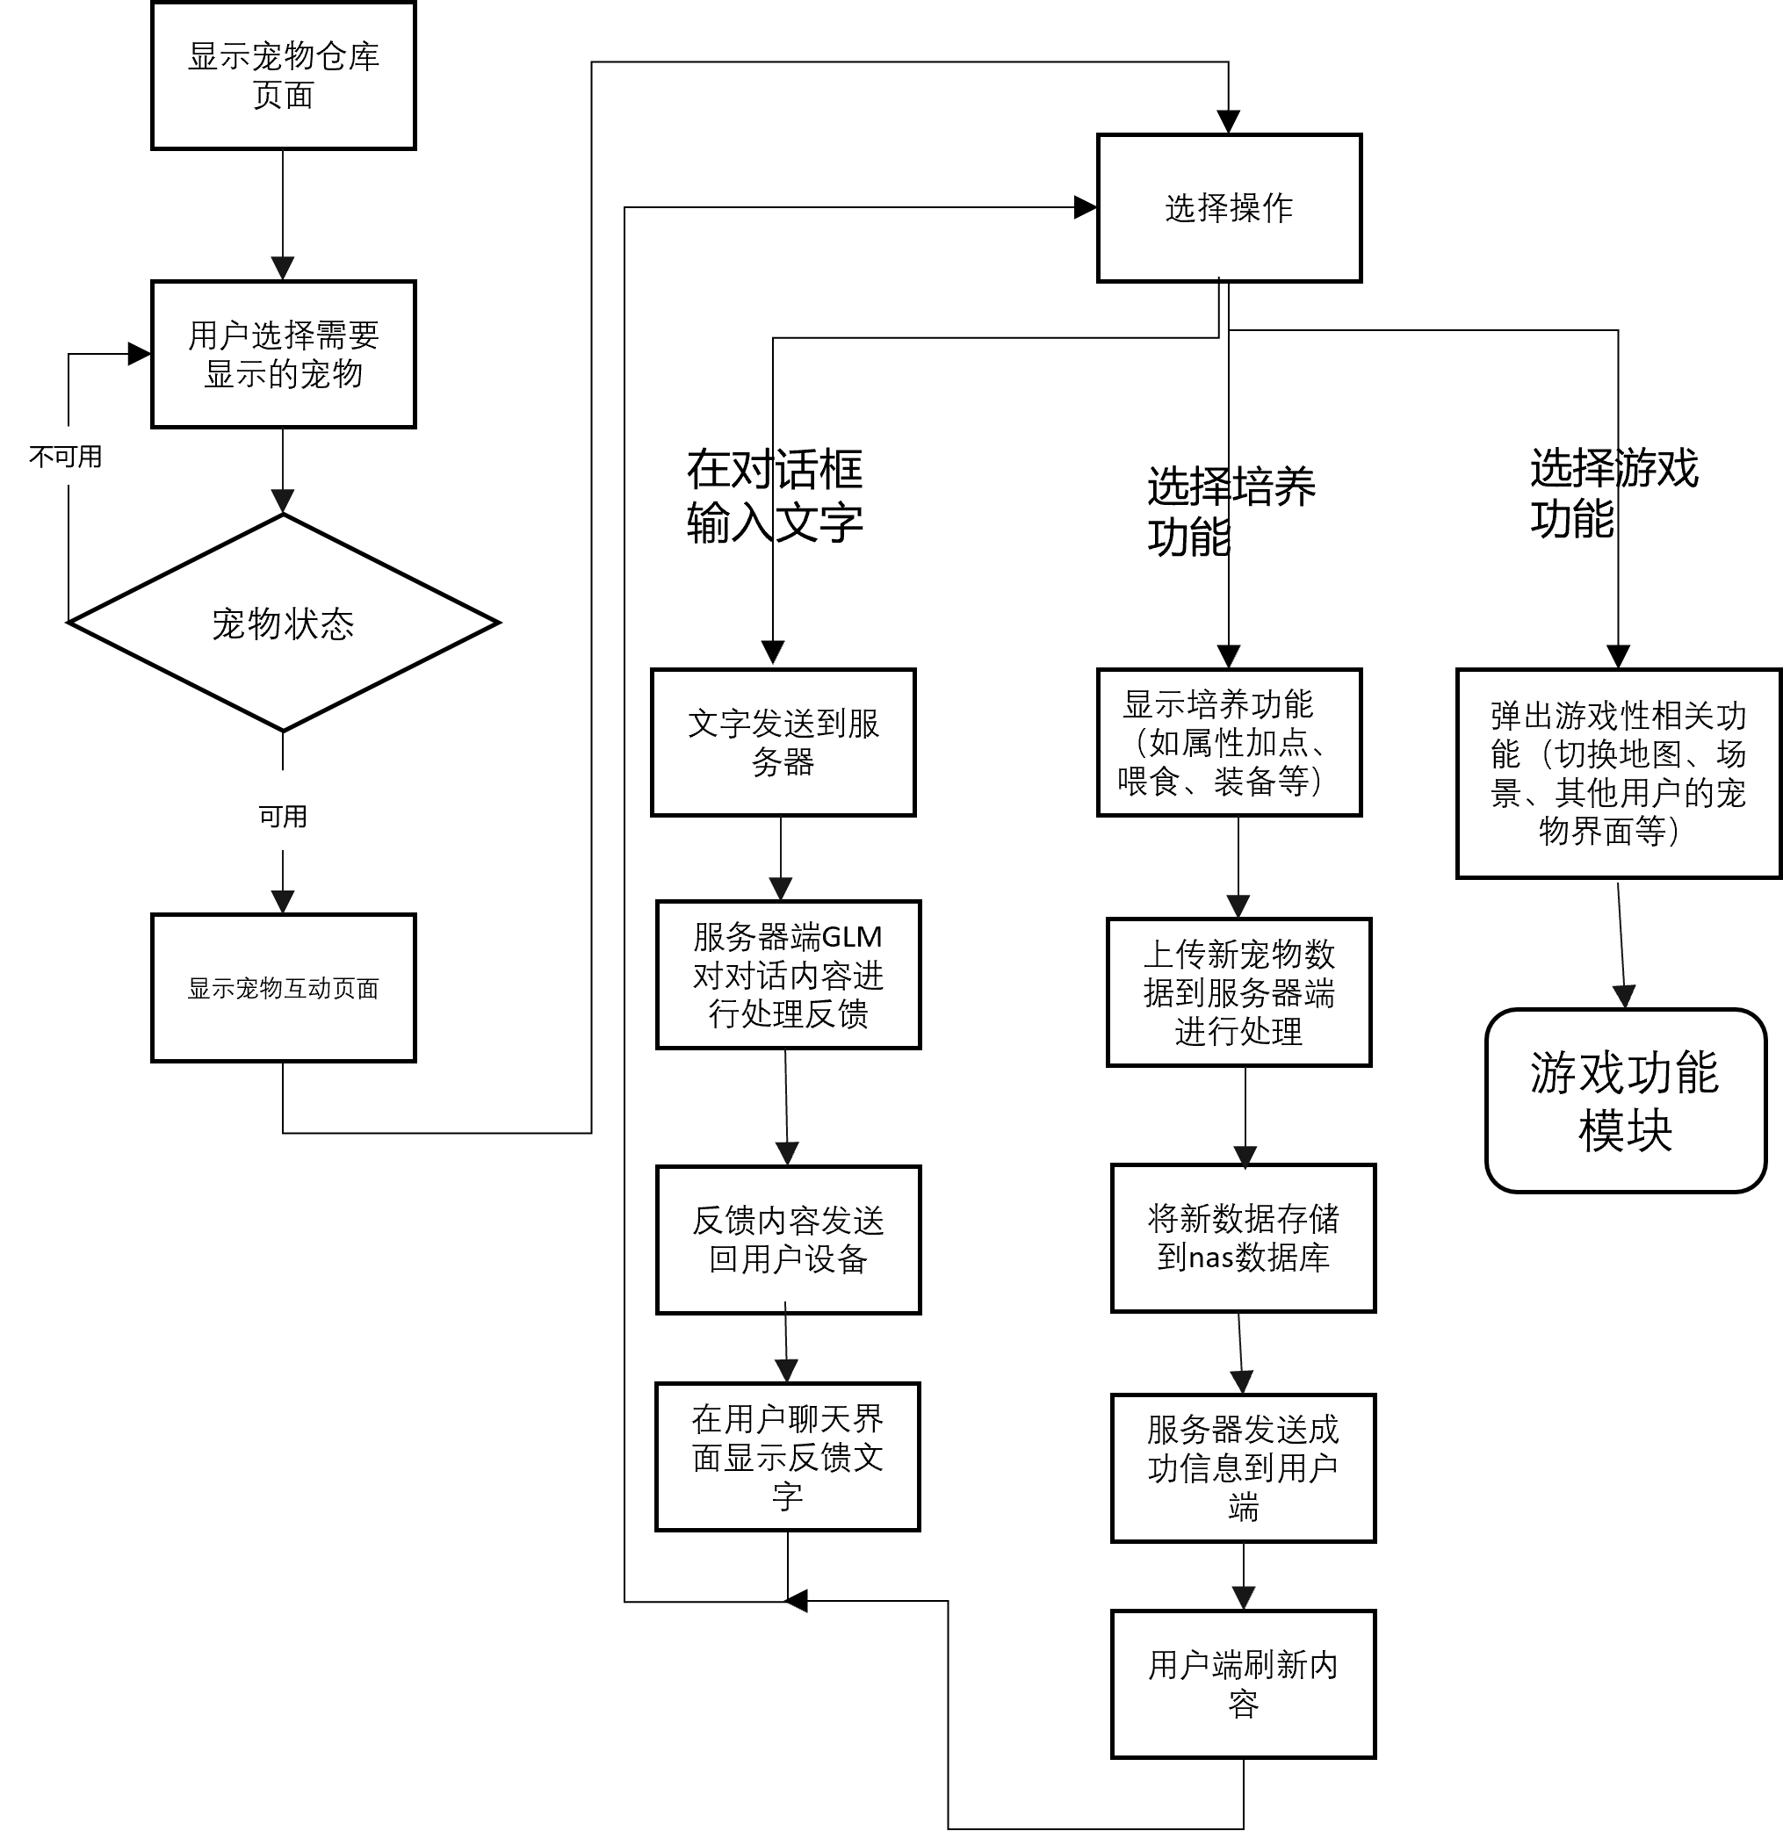
虚拟宠物互动功能（Thin：主要展示）

Slide 6
虚拟宠物互动功能（Thin：主要展示）

Slide 7

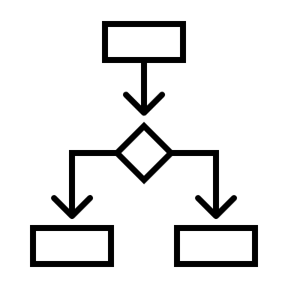
02
具体功能流程 (Fat：复杂的业务逻辑）

Slide 8
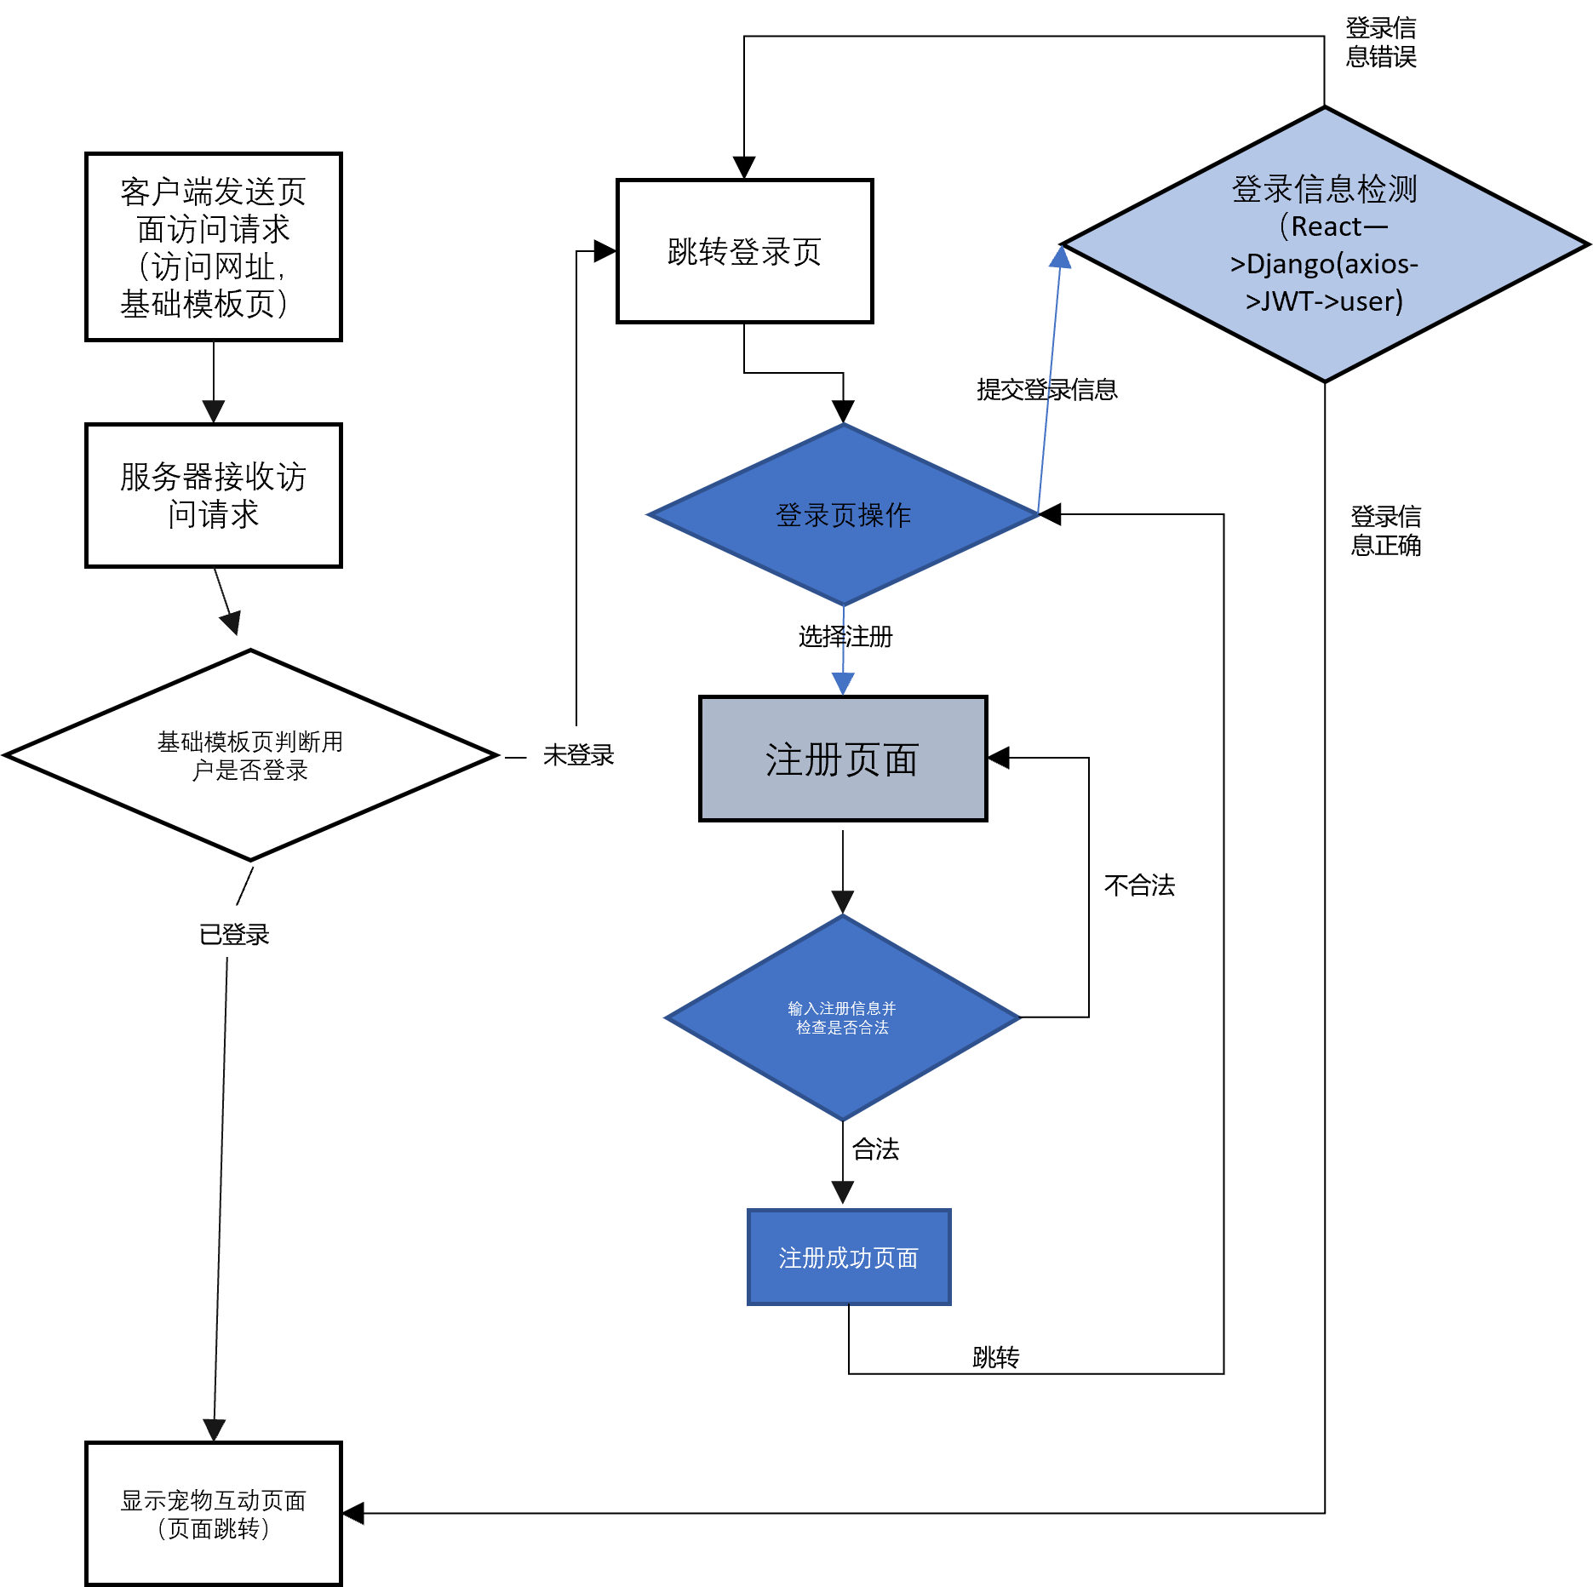
页面版登录及注册

Slide 9
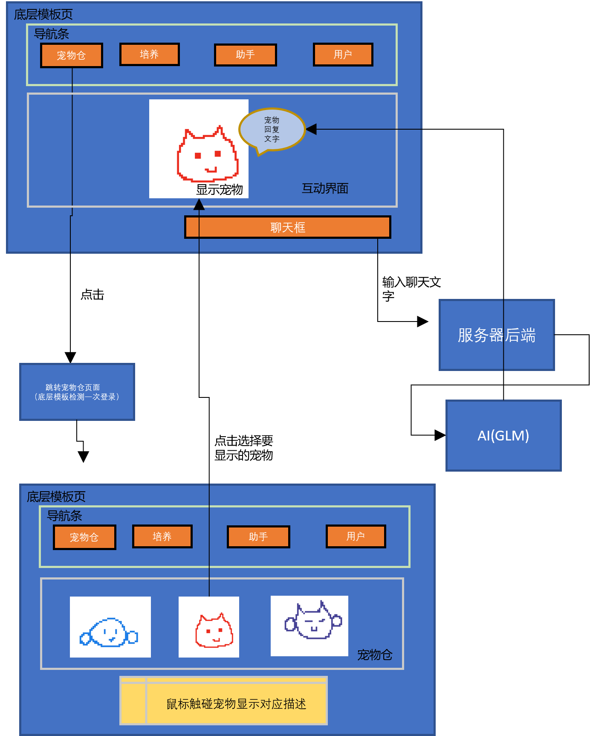
页面版基本功能

Slide 10
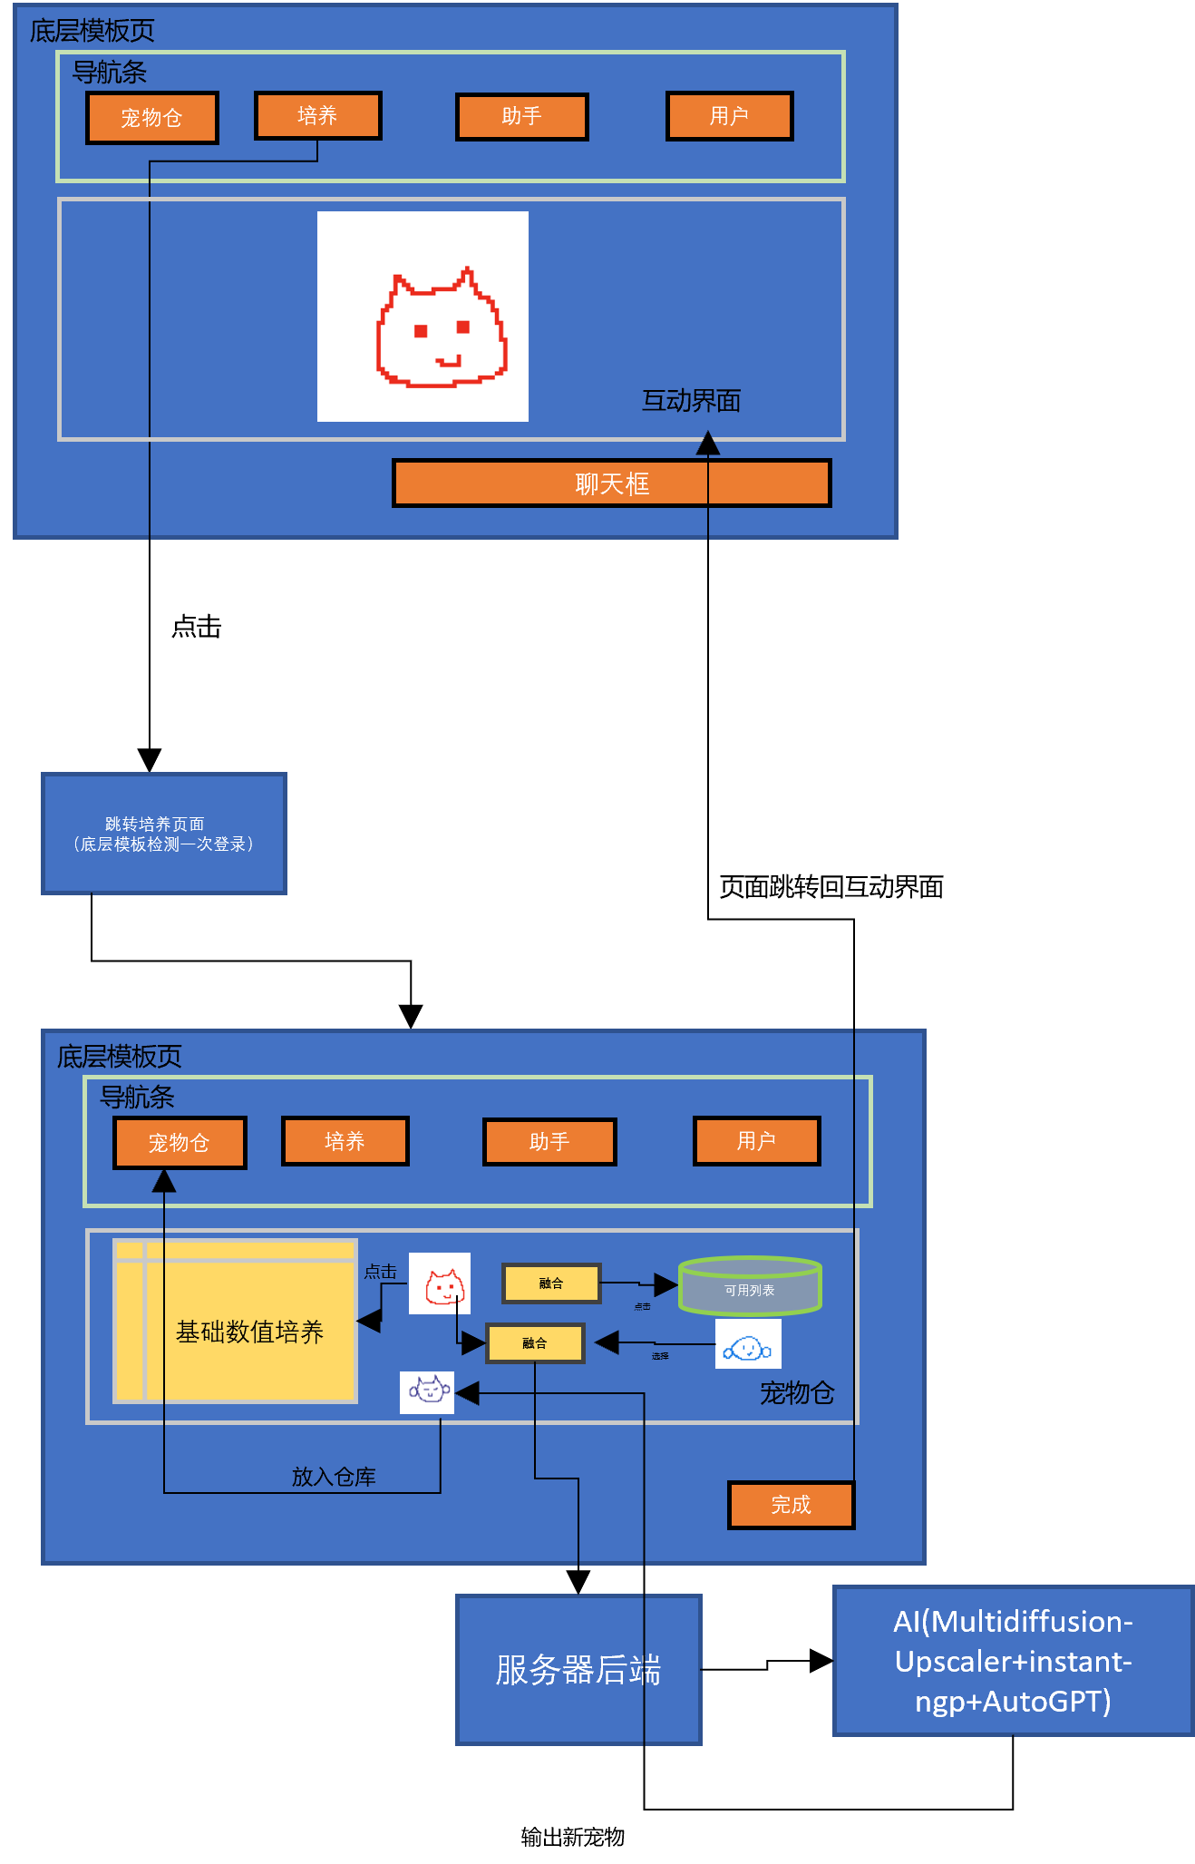

Slide 11
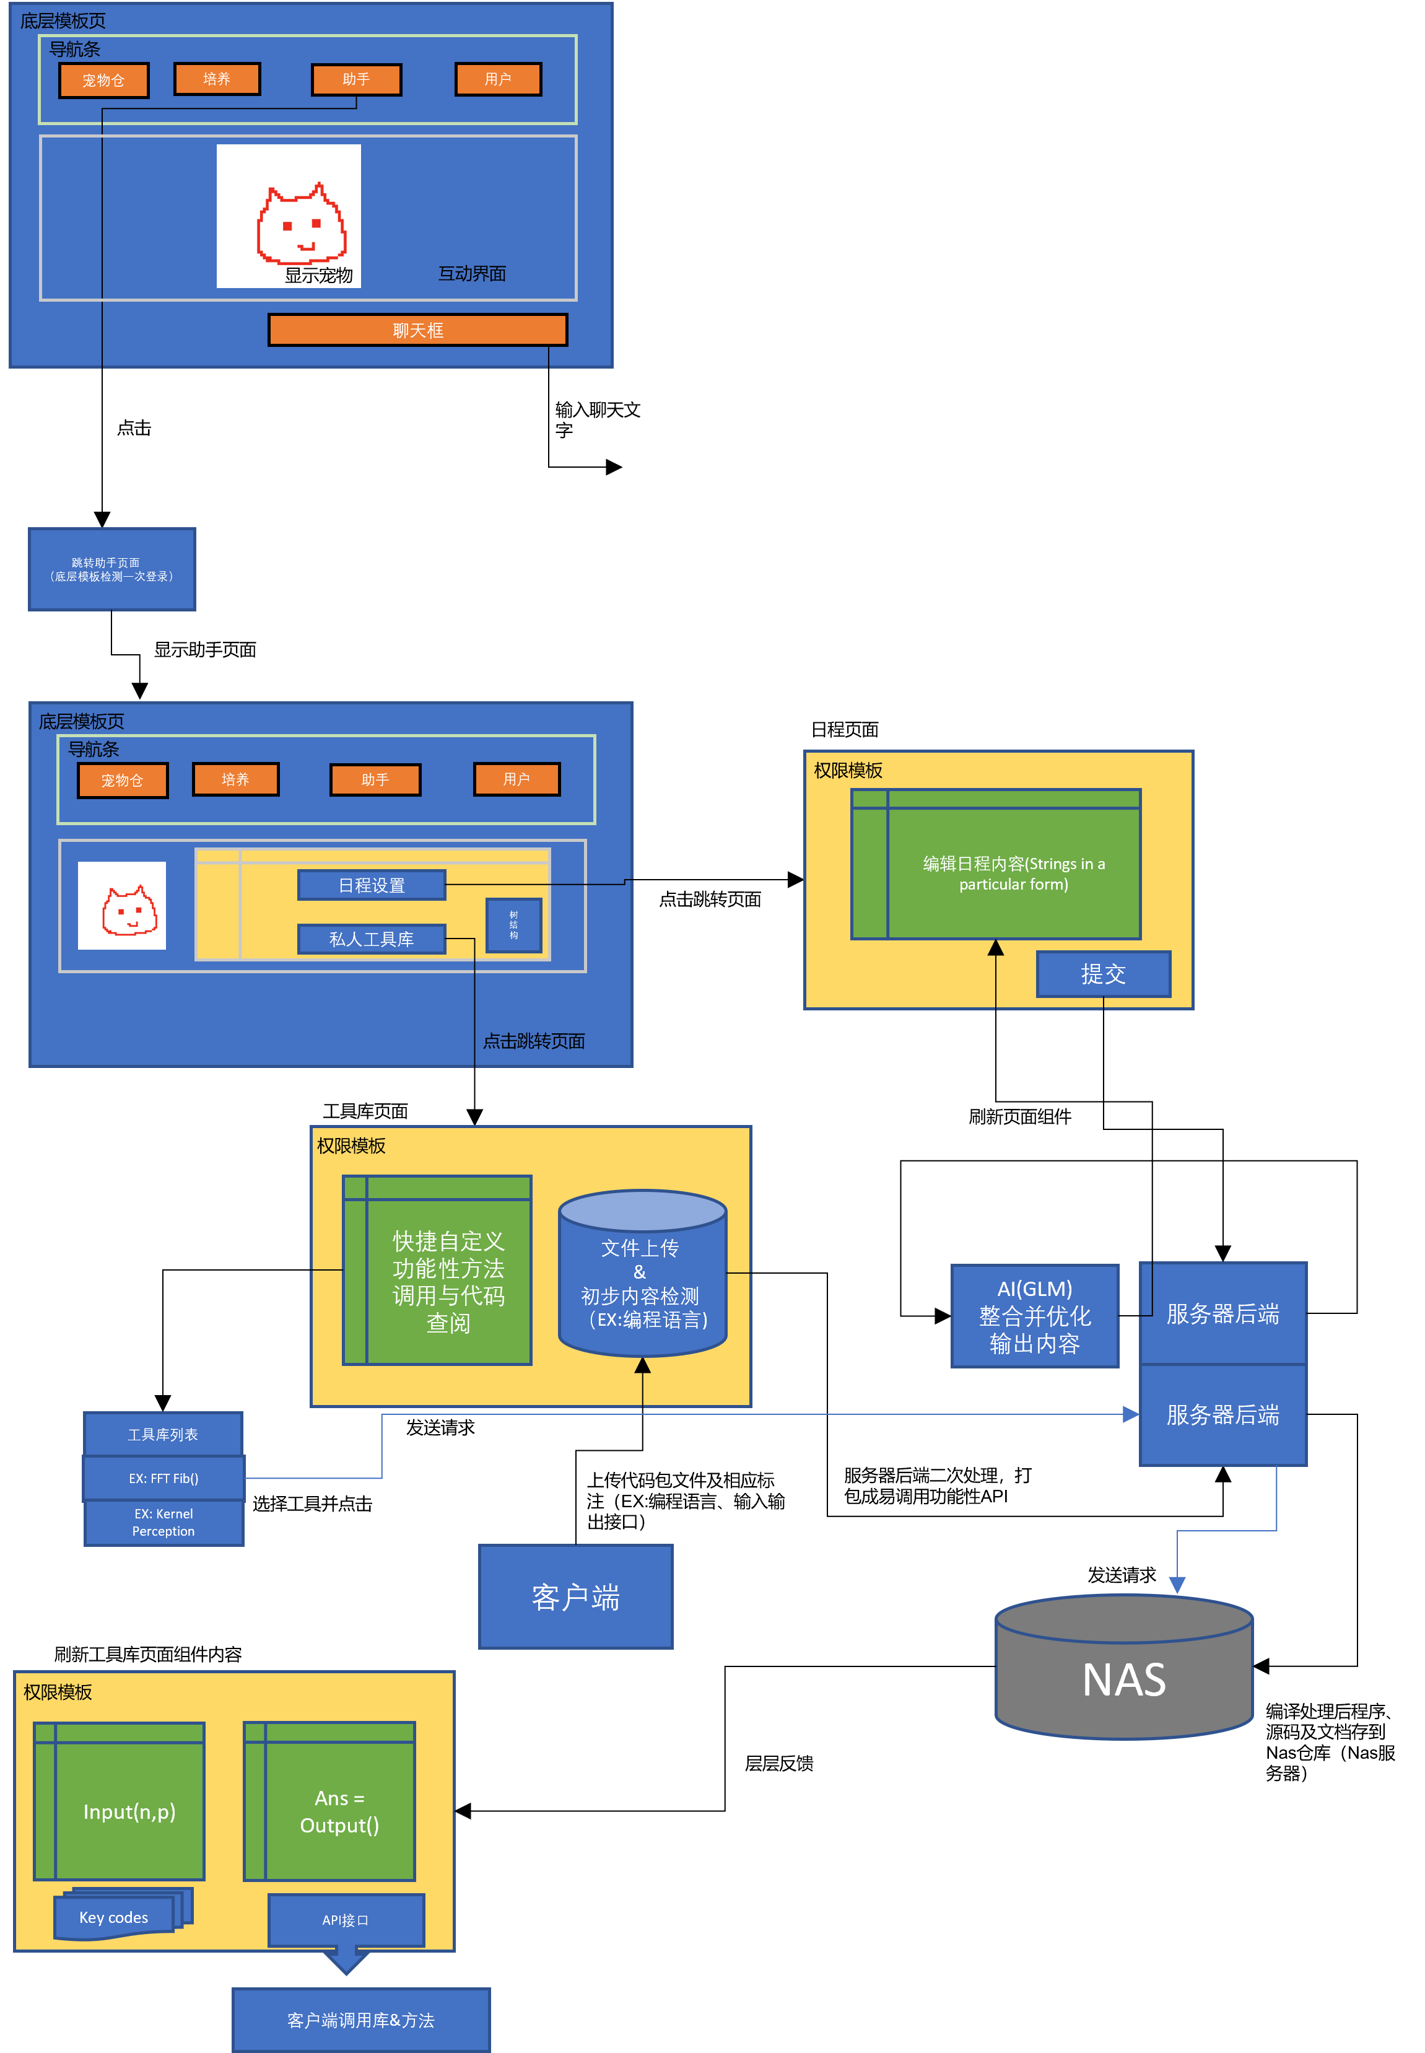

Slide 12
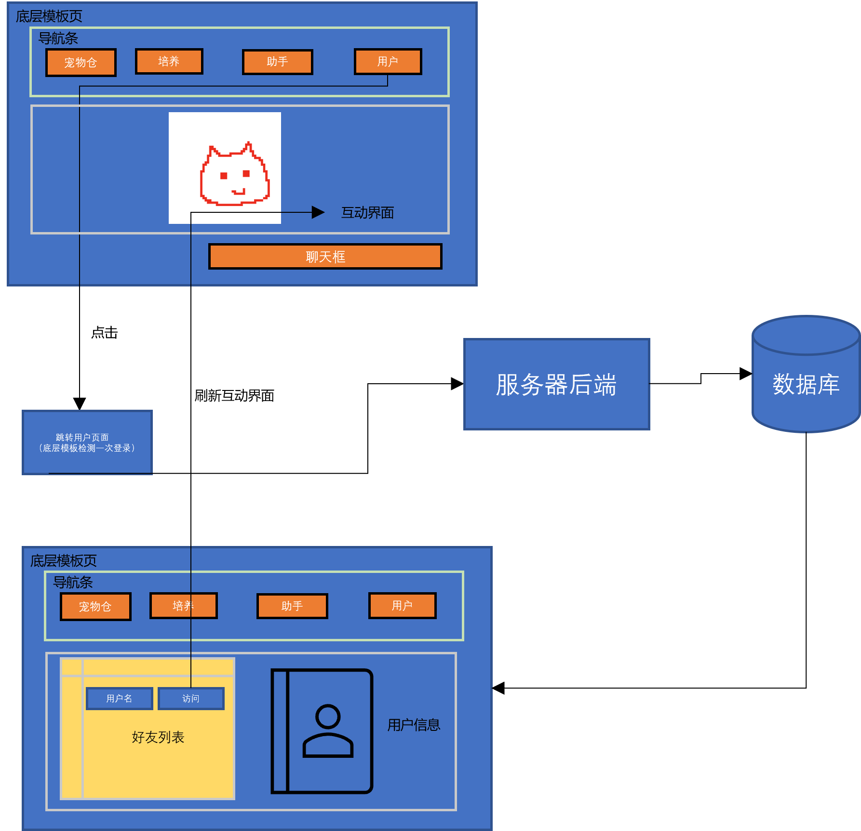

Slide 13
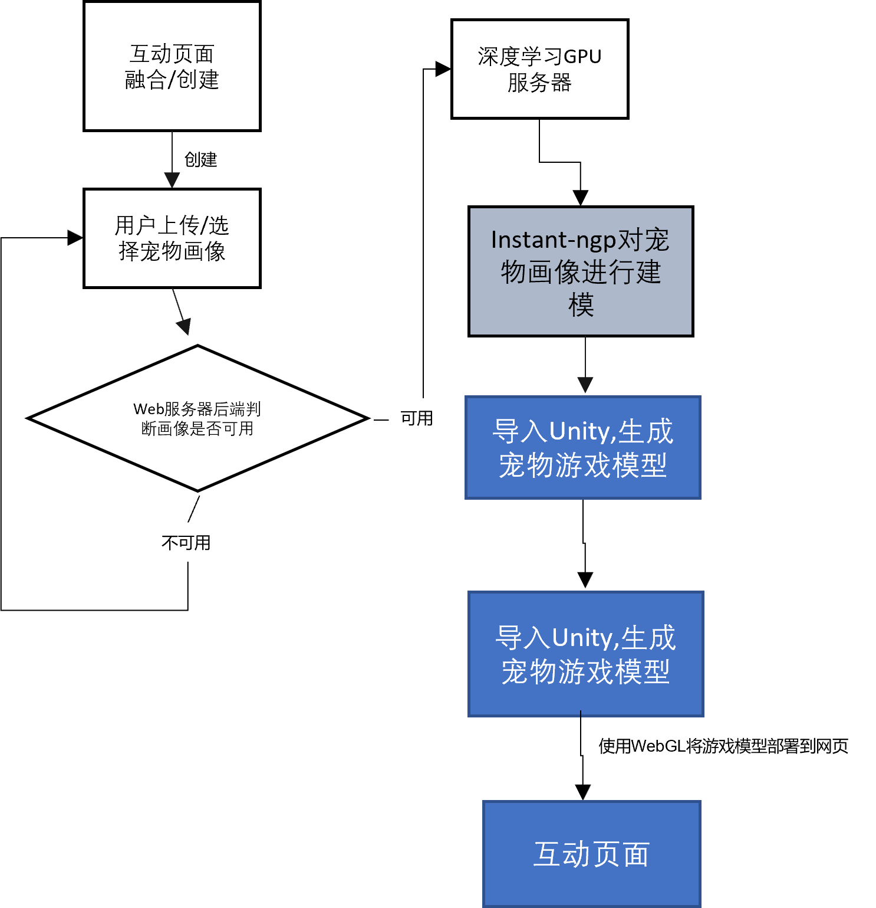
页面版虚拟宠物展示

Slide 14
03
架构设计

Slide 15
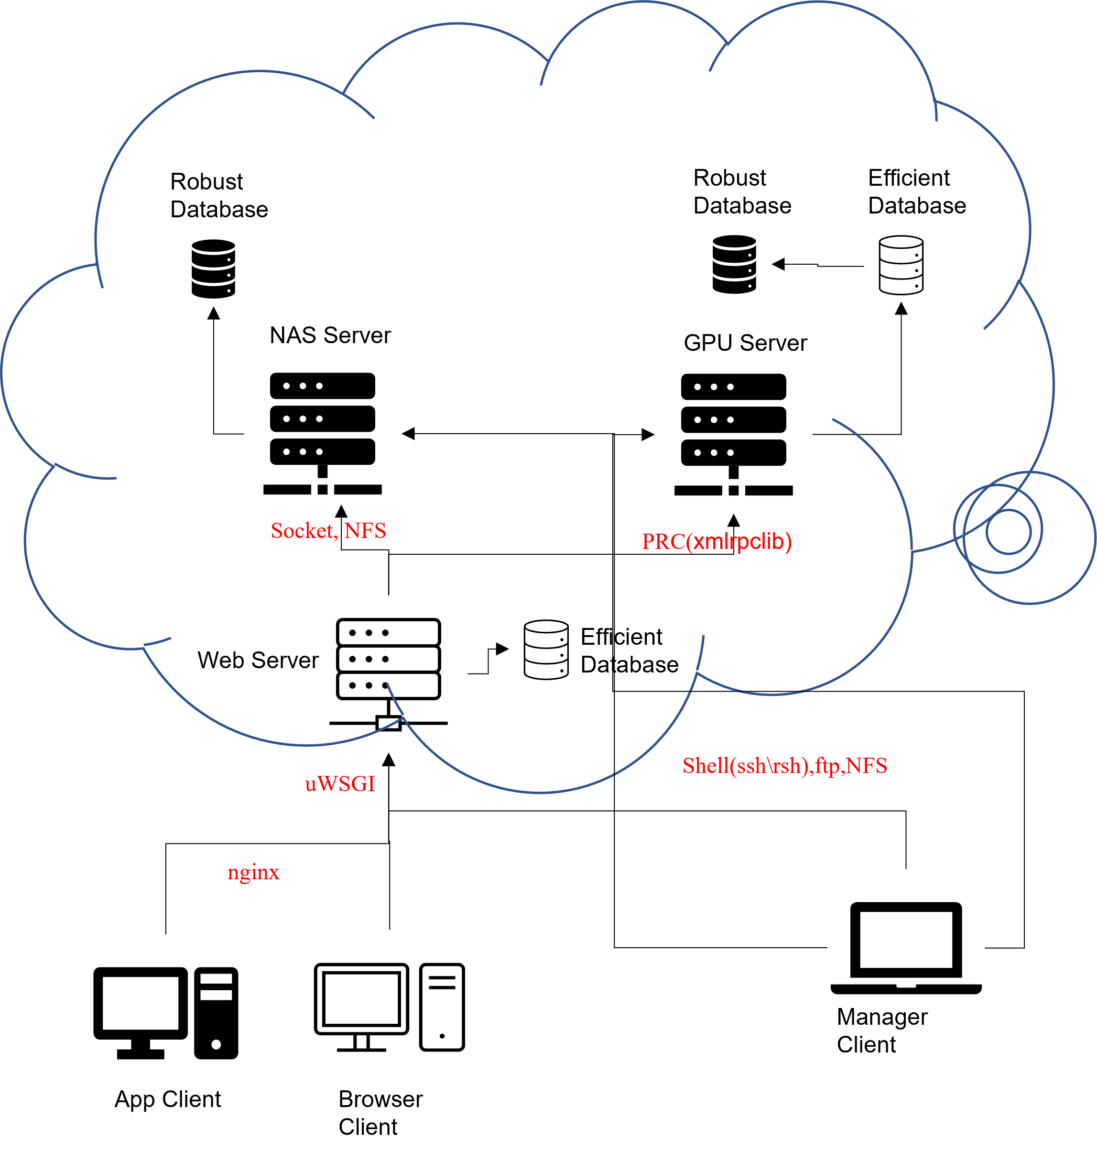
系统部署图

Slide 16
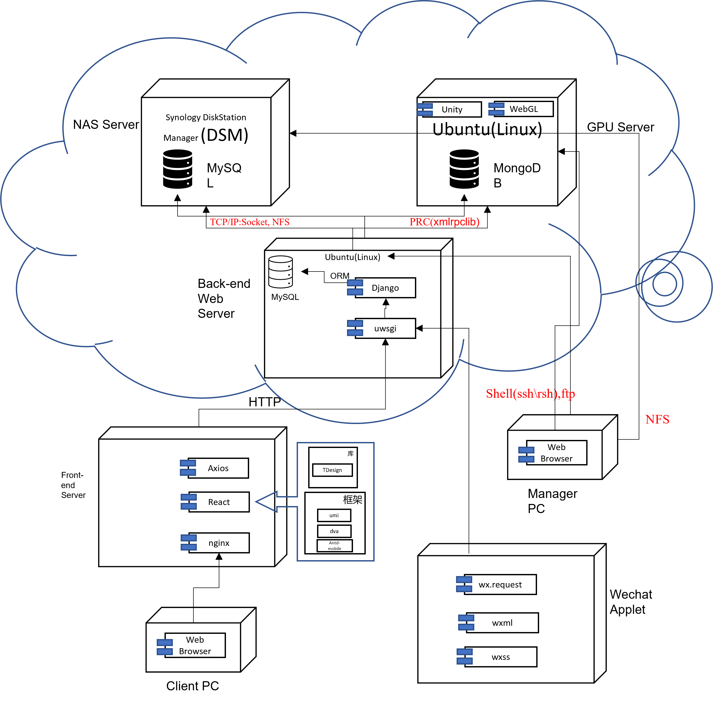
系统组件图

Slide 17
04
接口设计

Slide 18
05
页面设计

Slide 20
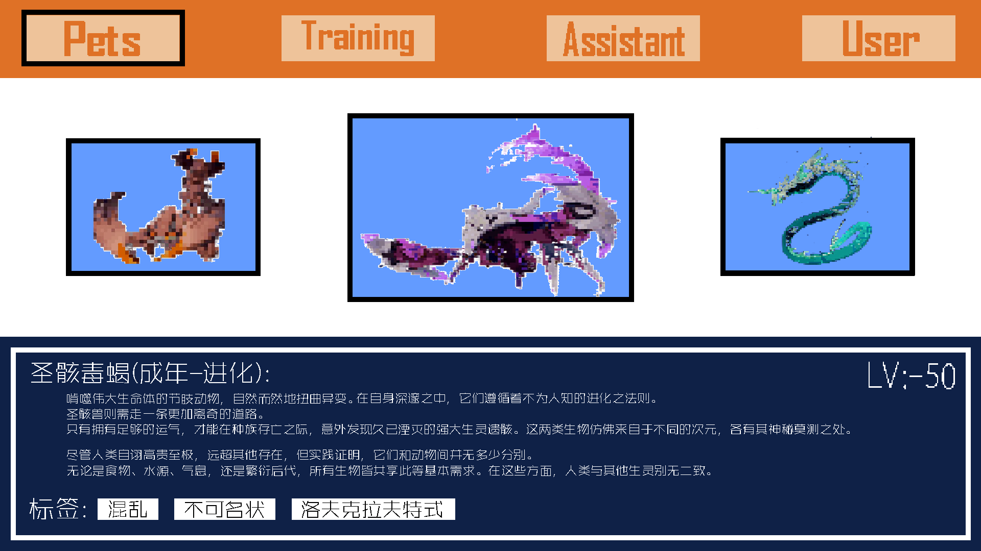

Slide 21
06
数据结构与算法设计

Slide 22
6.1 数据库设计
用户登录系统采用django自带的用户管理系统，django自带了sqlite数据库，这种数据库好处是方便，不需要远程连接，打包项目挪到其他电脑上安装一下依赖一会就跑起来了。但是缺点就是，可能会出现各种莫名其面的问题。MySQL 的性能和扩展性通常要比 SQLite 更好。这是因为 MySQL 支持并发访问、多用户操作、事务处理等高级功能，并且可以扩展到集群架构。所以我们决定采用MySQL数据库替换sqlite。
在django中可以使用ORM模块对数据进行修改再映射回Mysql，ORM（对象关系映射）是 Django 框架内置的一个数据库访问 API。ORM 把数据表中的行映射为 Python 中的对象，从而使得开发者可以使用面向对象的方式来操作数据库。

Slide 23
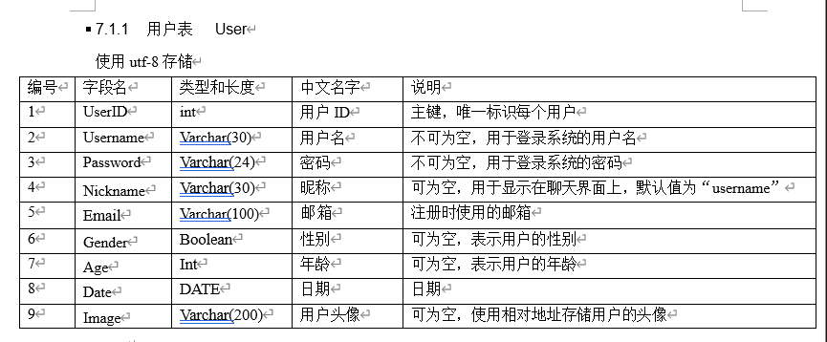

Slide 24
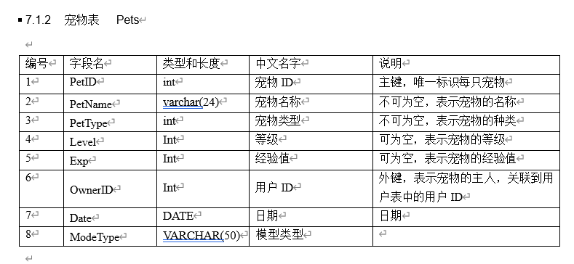

Slide 25
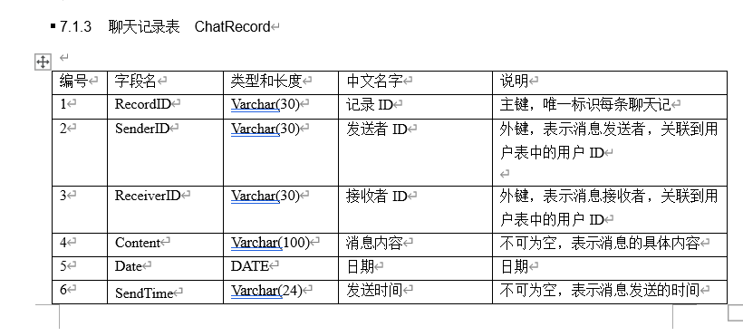

Slide 26
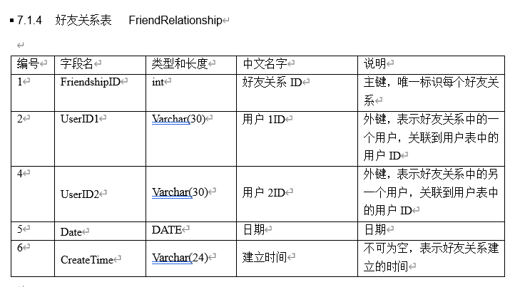

Slide 27
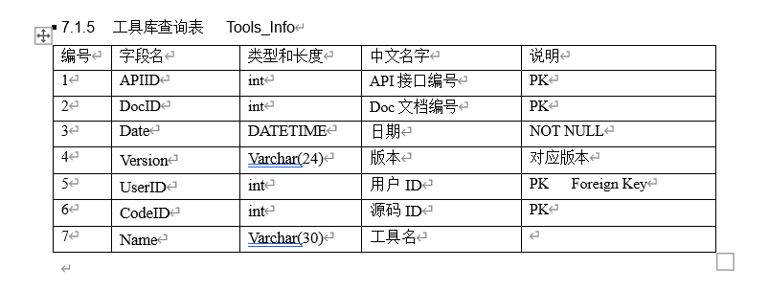

Slide 28
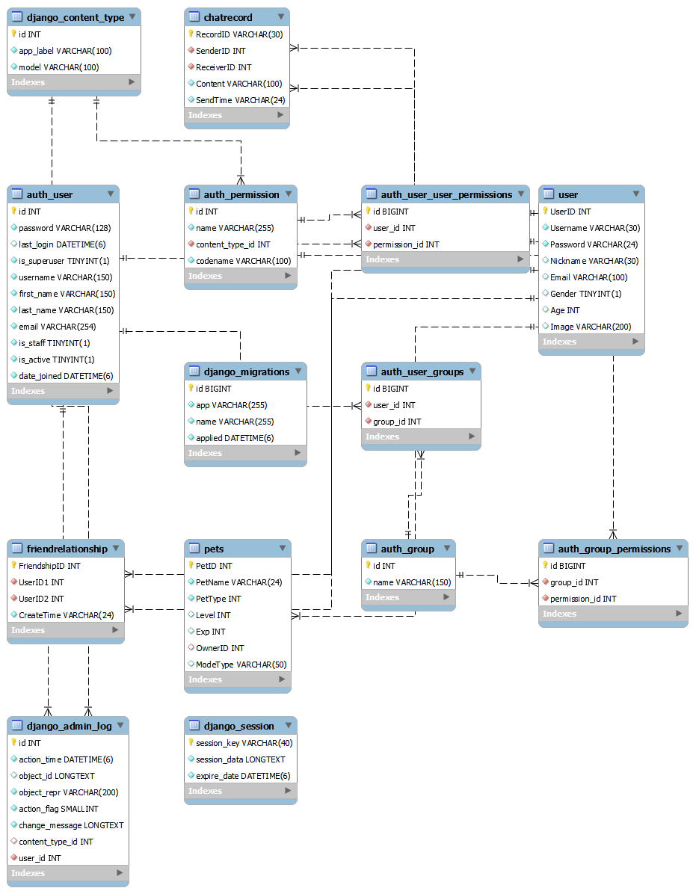
E-R

Slide 29
文件类型数据
保存为文件类型的数据以文件树结构存储在NAS中。

Slide 30
算法
游戏性算法设计
数据操作算法
AI算法
工具库算法

Slide 31
THANKS

